Slide 1

CONVOLUTIONAL NEURAL NETWORK POUR LA DETECTION DU PORT DE MASQUE
Faculté de Technologie
Département A.T.E
EXPOSE DE SOUTENANCE DE FIN D'ETUDE EN VUE DE L'OBTENTION DU MASTER
Filière : Télécommunication
Spécialité : Réseau et Télécommunication
Présenté par :
MAZIR MELISSA
AMRIOU HANANE
Encadrés par :
Mr A.Alliche
Mr A,Mekhmoukh

Slide 2
Plan de travail
1. Introduction
2. Détection du visage
3. Algorithme Viola et Jones
4. CNN
5. Application
6. Conclusion

Slide 3
1.Introduction

Slide 4
Context :
Le port du masque est devenu primordial face à la pandémie Corona virus;
Détection de visage avec la méthode de viola-Jones;
Classification du port de masque avec l’approche CNN;

Slide 5
Objectif
Image
Détection de visage/masque
classification

Slide 6
2. Détection de visage

Slide 7
Méthodes de détections de visages
Basée sur les connaissances
Basée sur l’appariement de gabarit
Basée sur les caractéristiques invariantes
Basée sur l’apparence
Méthode Viola et Jones

Slide 8
3. Algorithme de Viola-Jones

Slide 9
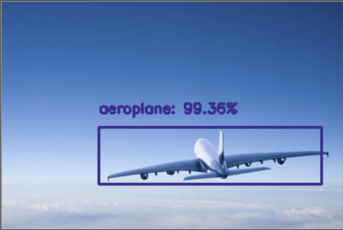
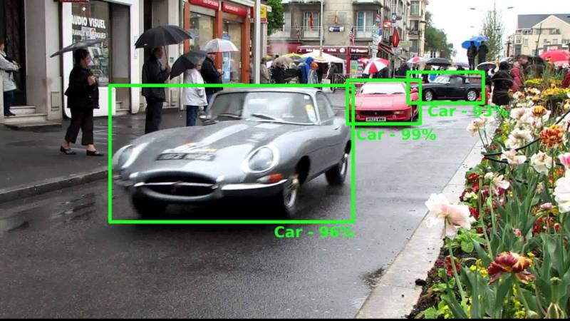
La méthode de Viola-Jones est l’une des technique la plus connus et la plus utilisé, on particulier pour la détection du visage

Slide 10

Principe
Son principe est de:
Utiliser les images en niveau de gris
Balayer l’image avec une fenêtre de 24*24 pixels
La taille de la fenêtre est évaluée par un facteur de 1.25

Slide 11
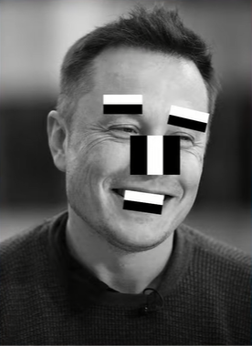
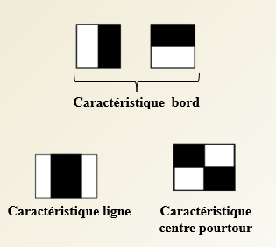
Elément de la méthode de Viola-Jones
Les caractéristiques pseudo Haar

Slide 12
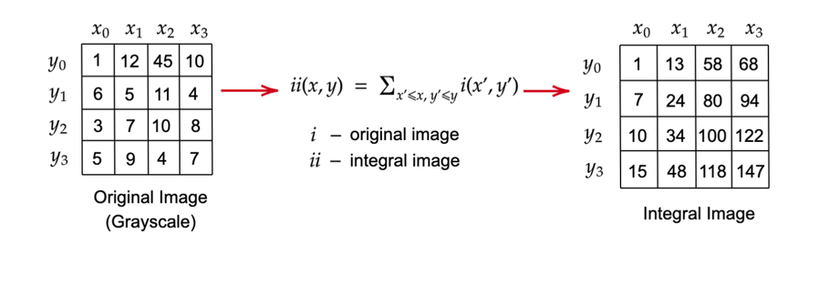
Image intégrale

Slide 13
Cascade de classifier
V V V
Fenêtre
Etape 1
Etape 2
Etape 3
Traitement Supplémentaire
F F F
Rejet

Slide 14
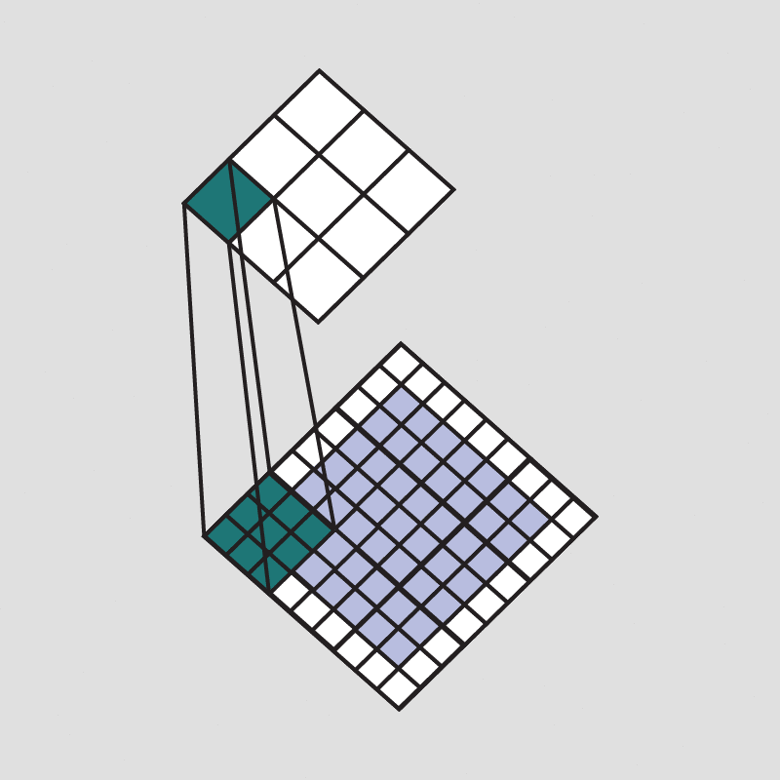

Slide 15
4. CNN

Slide 16
Les réseaux de neurones convolutifs CNN
Les CNN désignent une sous-catégorie de réseaux de neurones et sont à ce jour un des modèles de classification d’images réputés être les plus performants.

Slide 17
Exemple d’un modèle CNN :
Modèle perceptron multicouche (MLP)
le perceptron multicouche est un type de réseau de neurones artificiel organisé en plusieurs couches.
Son objectif est d’attribuer à chaque échantillon de données une étiquette décrivant sa classe d’appartenance.

Slide 18
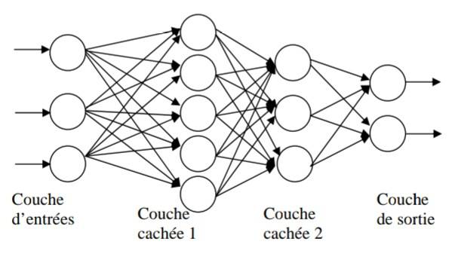
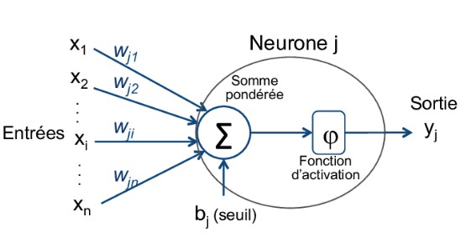

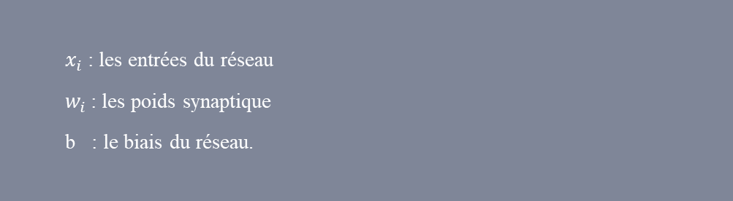
Un perceptron multicouche se représente généralement sous la forme suivante :
$x_{i}$: les entrées du réseau
$w_{i }$: les poids synaptique
b : le biais du réseau.
y =$\sum_{i=0}^{n}{w_{i }}x_{i}$
> b ? => 1
< b ? => 0

Slide 19
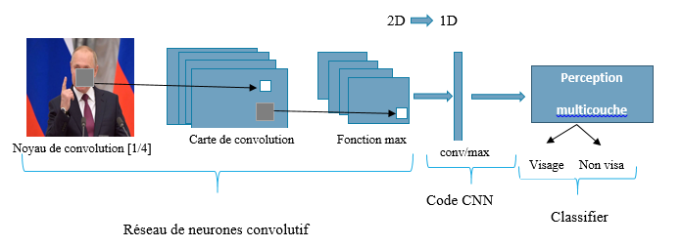
Comment fonctionne un réseau CNN ?

Slide 20
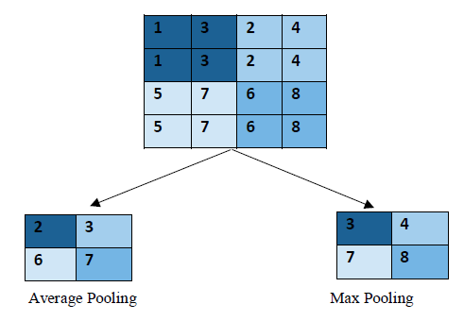
Les types de Pooling

Slide 21
Description du système utilisé
image
Détection de visage
Classification du visage
masque
Sans masque
Masque incorrect

Slide 22
5. Applications

Slide 23
Résultats obtenus pour la classification
1. Influence de nombre de couche
2. Influence de nombre d’image

Slide 24
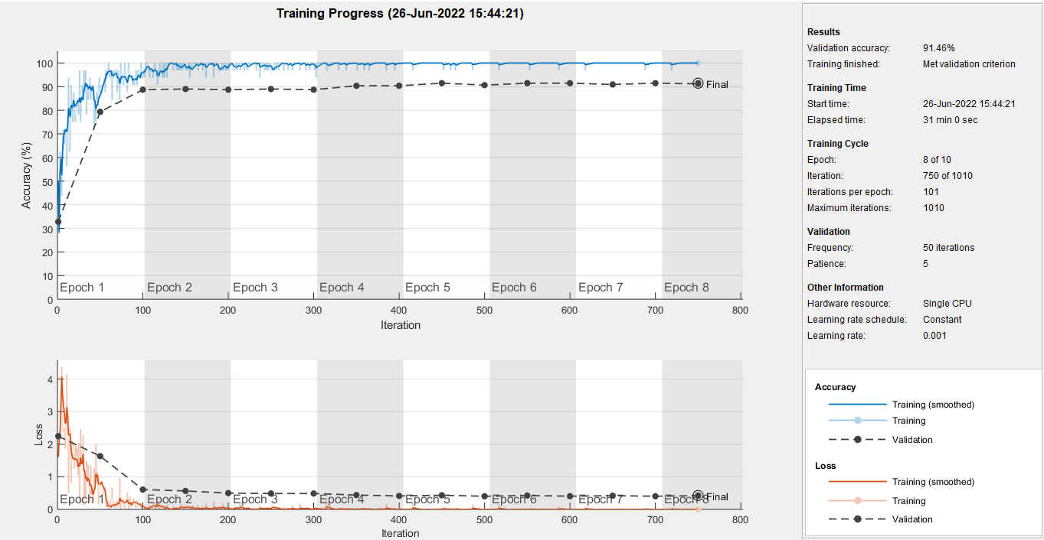
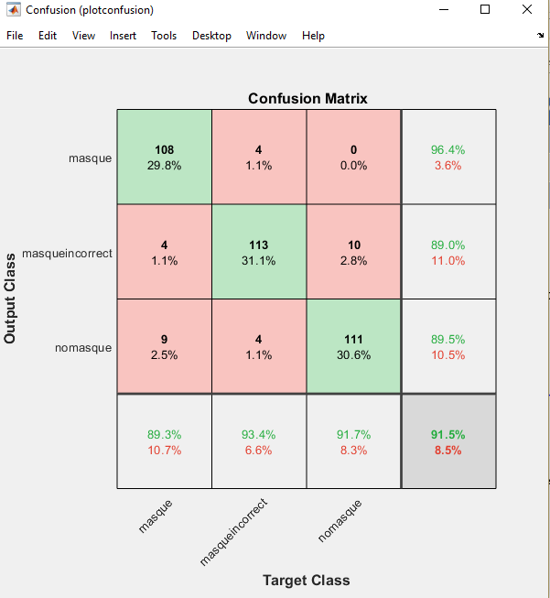
1. Influence de nombre de couche
Modèle CNN à 15 couches:
Graphe d’erreur et de précision ainsi que la matrice correspondante

Slide 25
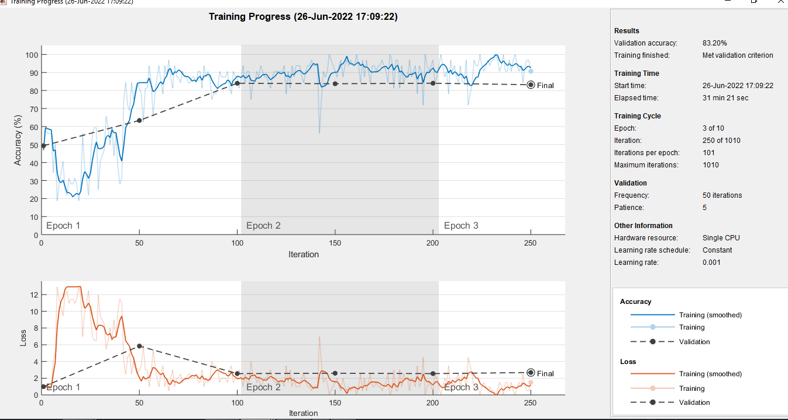
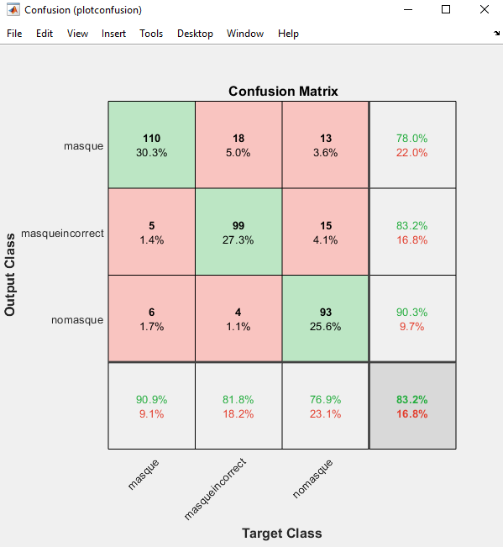
Modèle CNN à 10 couches:
Graphe d’erreur et de précision ainsi que la matrice correspondante

Slide 26
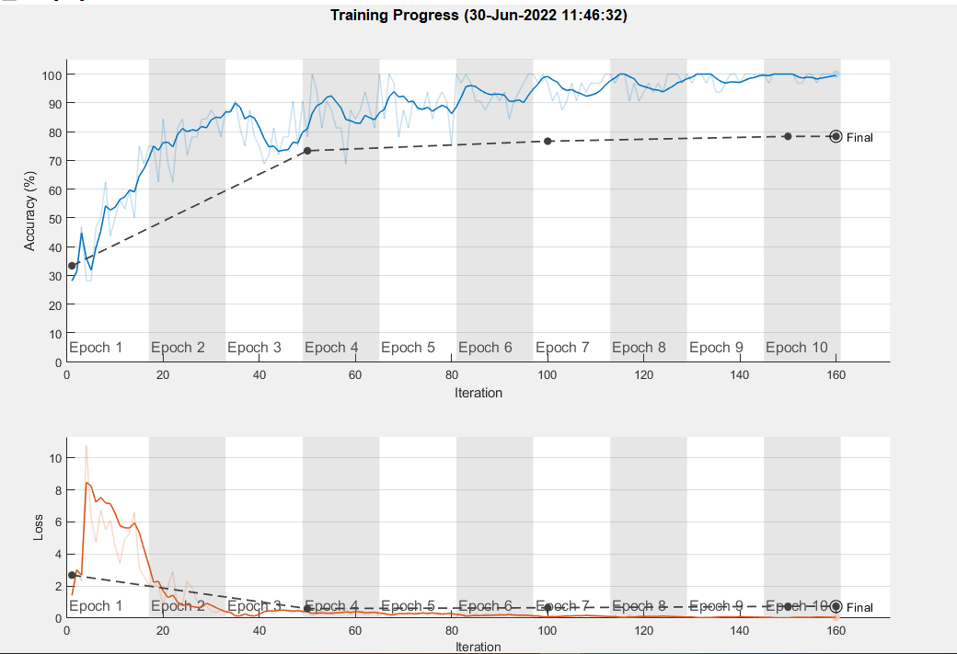
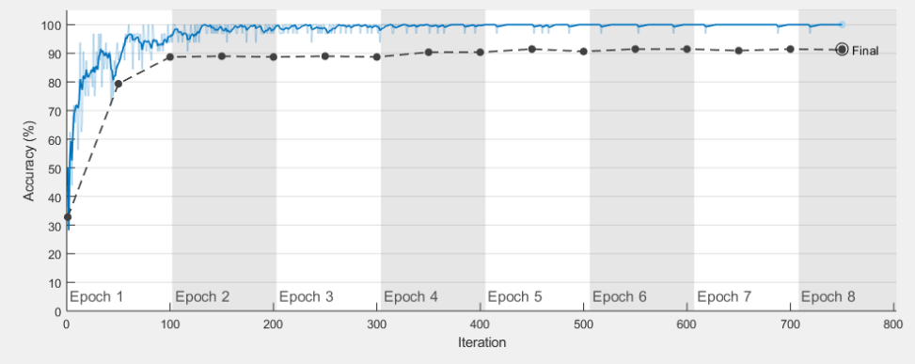
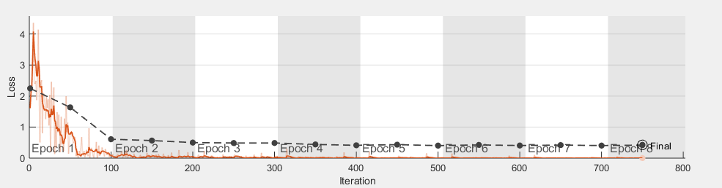
2. Influence de nombre d’image
Résultats obtenus pour 200 images
Résultats obtenus pour 1207 images

Slide 27
Perspectives
Le temp d’exécution revient a la puissance de la machine utiliser; l’utilisation de matériel puissant contribue a la bonne classifications du port de masque
D’autre technologie plus performante dans le domaine d’intelligence artificiel permettant le développement et l’évolution des technique de détections comme le « Deep thinking »

Slide 28
Conclusion
Le nombre de couches et la taille de la base de données utilisés sont des paramètres primordiaux pour l’évaluation des performances d’un réseaux CNN.
Les réseaux de neurones à convolution éliminent la nécessité d’effectuer une extraction de caractéristiques manuelle, comparé à d’autres approches classiques, le réseau les apprend lui-même en s’entrainant sur des images.

